Slide 1
健康与健康国家
中国人民大学医改研究中心 创始主任
中国人民大学大数据创新平台健康与医改政策实验室 首席专家
中国人民大学公共管理学院 教授 博导
王虎峰

Slide 2
主要内容
一、个体健康
二、群体健康
三、健康城市
四、健康国家及国外“健康国家”战略计划
五、健康社会决定因素
六、健康中国
七、健康国家要研究的问题

Slide 3

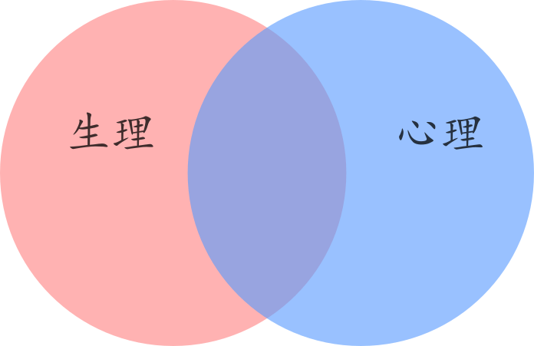
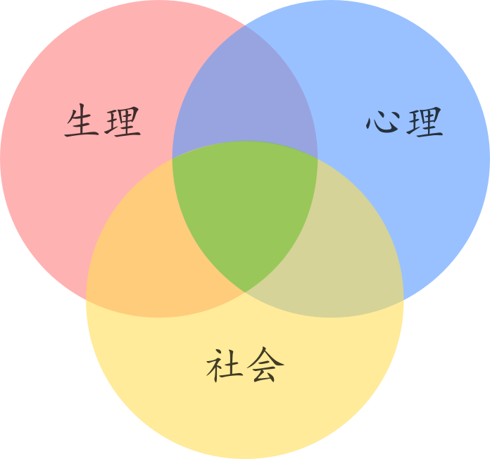
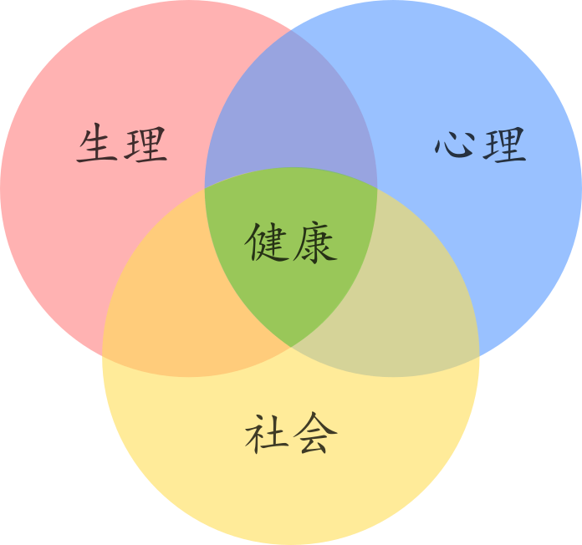
一、个体健康
1978年世界卫生组织（WHO）提出了著名的《阿拉木图宣言》，强调健康是人类的基本权利，提出“人人享有合理的基本医疗服务”。
WHO对健康的定义是：健康不仅仅是没有疾病或虚弱，而是一种身体、心理和社会福祉的全面状态。这一定义强调了健康的多维性，涵盖了身体健康、心理健康以及社会健康等多个方面。

Slide 4
二、群体健康
群体健康的7个细胞
健康村镇
健康社区
健康机关
健康学校
健康促进医院
健康企业
健康家庭

Slide 5
(一）健康村镇
健康村镇是指通过综合措施促进居民身心健康和提高生活质量的乡村或镇区。
根据2016年《关于开展健康城市健康村镇建设的指导意见》，健康村镇是在卫生村镇建设的基础上，通过完善村镇基础设施条件，改善人居环境卫生面貌，健全健康服务体系，提升群众文明卫生素质，实现村镇群众生产、生活环境与人的健康协调发展。建设健康城市和健康村镇，是新时期爱国卫生运动的重要载体，是推进以人为核心的新型城镇化的重要目标，是推进健康中国建设、全面建成小康社会的重要内容。

Slide 6
(二）健康社区
1978年WHO提出了著名的《阿拉木图宣言》，强调健康是人类的基本权利。明确提出了“健康社区”的概念，强调健康是政府和居民共同负有的责任，通过实施“初级卫生保健”来促进居民的健康，以实现“人人健康”的目标。这是第一次提出在一定组织层面构建促进健康的环境。
健康社区是这样一个社区, 其内部所有组织, 从非正式的群体到政府, 都能够很有效地共同工作, 从而提高社区内部所有人们的生活质量（布思罗伊德和埃伯利）。
其内部和外部所有正式的和非正式组织和个体都能协作性地共同工作和生活, 从而不仅有效地提高了社区所有个体的身体、心智、精神、道德、自然和社会的健康水平, 也提高了社区各种正式和非正式组织以及社区整体的健康水平（杨丽华，2011）。

Slide 7
(三）健康机关
健康机关建设范围包括辖区各级各类党政机关，包括党的机关、人大机关、行政机关、政协机关、审判机关、检察机关，以及各级党政机关派出机构、区直属事业单位及工会、共青团、妇联等人民团体。
健康机关创建是实施健康中国战略，完善健康保障体系，解决健康热点难点问题，培养职工健康生活方式，提高职工慢性病控制率，防止职工健康意外发生，切实保障职工身心健康的重要举措。

Slide 8
(四）健康学校
健康学校提供健康的饮食选择、锻炼机会，并通过课程和活动提升学生的健康意识，倡导全面的健康教育，关注学生的身体健康、心理健康和社会适应能力。
健康校园指的是小学、中学、高等院校、职业学校、特殊教育学校等在增进学生健康和福祉方面的综合性措施，包括心理健康支持、健身设施、健康饮食选择及健康教育活动。目标是创建一个支持学生身心健康和学术成就的环境。
目前我国在健康学校建设方面鲜明的表现为从“增强体质”到“体教融合”。强调构建儿童青少年体育健康促进政策一体化监管网络体系，促进教育、体育、卫生等多部门协同。

Slide 9
（五）健康促进医院
健康促进医院。是一个平台，使医院、医务人员、患者、社区居民、社会各界在这个平台上良性互动、互相促进，最终实现患者和居民健康水平提升。
其目的是推动医院管理者将健康促进策略纳入医院建设管理和服务的全过程中，通过制定实施有利于健康的政策、创造有益于医患身心健康的环境。医院将健康促进医院建设纳入医院发展规划，成立领导小组，指定人员负责建设工作，并将健康教育纳入科室及个人绩效考核机制，动员医护人员积极参与健康促进医院建设，完善职工健康管理制度。

Slide 10
(六）健康企业
健康企业指那些在职场中积极推动健康文化的企业。健康管理通常包括员工健康评估、健康教育、健身计划、心理健康支持及健康饮食倡导，旨在提高员工的工作效率和生活质量。
健康企业作为一个特殊的有机体，有其自身的特性，如不能或不能快速适应外界环境的变化，就有亏损甚至破产的可能。作为市场经济主 体的企业对于一个国家而言，如果不健康就不可能有经济的飞速发展，国家也就无任何竞争力。因此，打造健康企业意义深远。

Slide 11
(七）健康家庭
2024年，国家卫生健康委联合7部委共同印发了《关于全面开展健康家庭建设的通知》，强调了提升家庭健康素养、营造健康家庭环境、培育优良家庭文化和健全健康家庭工作机制等重点任务。
国务院办公厅印发了《“十四五”国民健康规划的通知》，提出要发挥计生协会的组织作用，深入开展家庭健康促进行动，进一步发布了《“十四五”数字经济发展规划的通知》，旨在通过互联网医院和智能康养设备推广家庭健康监护和慢病管理等新模式。

Slide 12
三、健康城市
目标是通过社区参与和跨部门合作，改善城市居民的健康水平。
健康城市关注环境因素（如空气质量、水质）、社会因素（如教育和就业）以及个人行为（如饮食和锻炼），以促进健康的生活方式。
改革开放后，党和国家工作重点转向社会主义现代化建设，组织开展了全国性卫生城市创建活动。同时，加强与世界卫生组织的合作，将“卫生城市”理念逐渐拓展为“健康城市”，开启了具有中国特色的健康城市探索。

Slide 13
四、健康国家
2000年，WHO墨西哥健康促进大会发布的《国家健康促进计划行动框架》是第一个正式版本的国家层次的健康促进方案。
健康既是一种价值也是一种资本。作为一种价值，在所有国家普及基本医疗服务和提供公共卫生保健是一种投资于健康的主要方式; 作为一种资本，在于其以健康的生产力为社会发展所做出的贡献。
我国于“十三五”时期正式提出“健康中国”战略。健康国家强调建立一个全方位的健康体系，涵盖生理、心理和社会健康。特点包括普遍医疗保障、健康促进政策、疾病预防措施、良好的卫生基础设施和有效的健康教育。健康国家通常具有较高的公共卫生投资和全面的健康政策 。

Slide 14
四、国外“健康国家”战略计划
美国政府在20 世纪90 年代启动“健康美国2000”战略计划研究, “健康美国” 战略计划由美国联邦卫生和人类服务部牵头, 与地方政府、社区以及民间及专业组织合作实施, 每10 年为一周期, 计划、执行、评价、循环反复, 旨在不断地提高美国居民的健康水平。“健康美国”计划已经进入第二个10 年。
在新加坡, 政府为推动“ 健康国家” 战略计划, 特别成立了“健康促进委员会”专门负责推动“健康国家”战略计划的相关工作, 并以提升营养、体育锻炼、减轻压力及戒烟为四大使命, 以改善居民生活质量、提高居民平均期望寿命、预防疾病及身心障碍, 以及降低婴儿死亡率等措施来推动“健康国家”战略计划。

Slide 15
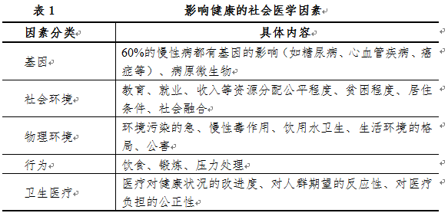
五、影响健康的因素（1）
根据健康的概念，学术界对影响健康的因素进行了分类（McGinnis et al., 2002）。

Slide 16
五、影响健康的因素（2）
2010年WHO在其研究报告《一个概念性框架：健康的社会决定因素行动》提出，影响健康的社会决定因素可以概括为三个方面：
第一层面是宏观层面，是国家社会制度、经济基础、上层建筑。
第二层面是中观层面，是人的分层分群问题，指社会经济地位、社会公平政策等。
第三层面是相对微观的，通过物理环境、行为方式途径、精神因素途径、卫生服务利用和保障水平来直接作用个体影响健康的因素。
该报告将第三层面的内容归纳为四个方面。

Slide 17
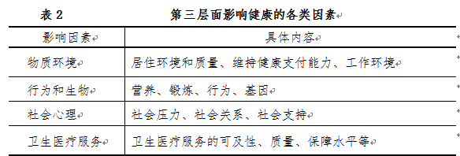

Slide 18
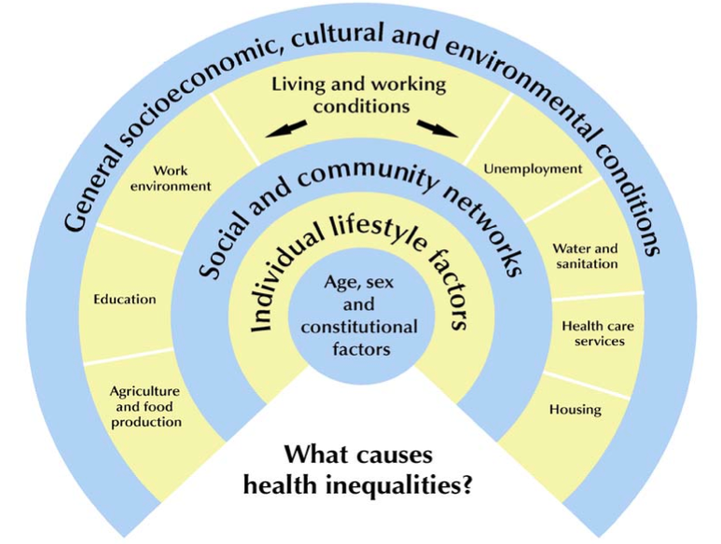
General socioeconomic, cultural and environmental conditions
Living and working
conditions
Work
environment
Unemployment
Social and community networks
Individual lifestyle factors
Water and
sanitation
Education
Age, sex
and
constitutional
factors
Health care
services
Agriculture
and food
production
Housing
What causes
health inequalities ?

Slide 19
SOCIOECONOMIC AND POLITICAL CONTEXT
Governance
Socioeconomic
Position
Material Circumstances
(Living and Working,
Conditions,Food
Availability,etc.)
Behaviors and
Biological Factors
Psychosocial Factors
Macroeconomic Policies
IMPACT ON EQUITY IN HEALTH
AND
WELL-BEING
Education
Occupation
Income
Social Policies
Labour Market,
Housing,Land
Social Class
Gender
Ethnicity (racism)
Public Policies
Education,Health,Social Protection
Social Cohesion&
Social Capital
Culture and Societal Values
STUCTURAL DETERMINANTS
SOCIAL DETERMINANTS OF
HEALTH INEQUITIES
Health System
INTERMEDIARY DETERMINANTS
SOCIAL DETERMINANTS
OF HEALTH

Slide 20
规划纲要编制的科学依据
社会经济和政策环境
政府治理
社会经济定位
物质环境
（生活和工作条件，食品等）
宏观经济政策
社会阶层
性别
种族
社会政策
劳动力市场、住房、土地
健康和生存公平的影响
行为和生物因素
公共政策
教育、健康、社会保障
教育
社会凝聚 &社会资本
心理社会因素
职业
文化与社会价值观
收入
健康体系
健康不公平的社会结构性决定因素
健康不公平的中间性决定因素

Slide 21
六、健康中国
2008年初，陈竺、高强在《求是》杂志上联合发表文章，首次提出了实施“健康中国”的发展战略，此后，卫生部启动了“健康中国2020”战略研究。形成公共政策、药物政策、公共卫生、科技支撑、医学模式转换以及中医学等6个研究组。最后形成了六个研究分报告，提出了发展目标和行动计划以及政策措施，至此，“健康中国”战略和理念在我国全面展开。 2016年8月，我国召开全国卫生与健康大会，习近平总书记在会上提出“要把人民健康放在优先发展的战略地位”。2016年10月，中共中央、国务院印发了《“健康中国2030”规划纲要》。2017年10月18日，习近平总书记在十九大报告中指出，实施健康中国战略。

Slide 22
全国卫生与健康大会
（一）继承和创新是新时期卫生与健康工作方针的主基调
“以基层为重点，以改革创新为动力，预防为主，中西医并重，将健康融入所有政策，人民共建共享”

Slide 23
（二）建国后不同时期卫生工作方针
1
2
“1965年6.26指示”。“把医疗卫生的重点放到农村去”。
1952 年底经过167次政务会议批准，正式确定新中国卫生工作的方针：面向工农兵，预防为主，团结中西医，卫生工作与群众运动相结合。
建国后不同时期卫生工作方针
中共中央国务院《关于
卫生改革与发展的决
定》(1997年1月15日)新时期卫生工作的方针是：以农村为重点，预防为主，中西医并重，依靠科技与教育，动员全社会参与，为人民健康服务，为社会主义现代化建设服务。
中共中央国务院《关
于深化医药卫生体制 改革的意见》(2009年3月17日) 重申了“坚持公共医疗卫生的公益性质，坚持预防为主、以农村为重点、中西医并重的方针”。
3
4

Slide 24
（三）对新时期卫生与工作方针的具体解读
以改革创新
为动力
以基层为重点
预防
为主
以农村为工作重心改为以基层为重点,体现打破二元经济，适应城镇化发展，基本服务均等化的治国理念。
创新提法。首先，“以改革创新为动力，这是一个很重要的论断”，这回答了，要不要改，能不能改，是不是需要改的问题，也是将“医改和健康工作结合起来了。
一贯提法，难能可贵，薄弱环节。树立大卫生、大健康的观念，把以治病为中心转变为以人民健康为中心。

Slide 25
（三）对新时期卫生与工作方针的具体解读
将健康融入所有政策
中西医并重
人民共建共享
一贯提法，坚定不移的方针。强调“中西医并重”基于多重考虑。中医药不光是民族的文化瑰宝，而且在疾病预防、慢性病康复调理等方面具有独特优势。在目前医改所重点针对的慢病管理及分级诊疗方面，中医可以发挥不可替代的作用。
这一提法意味着，未来在健康中国实践过程中，所有的部门工作、项目都要和健康相适应。“健康 成为一条金标准”。
提法则触及了健康的本质。“健康既是人们的权利，也是人们的责任”。

Slide 26
（四）改革与发展两大主题
分级诊疗制度
分级诊疗制度
习近平在全国卫生与健康大会上的讲话中，首次将“分级诊疗”定位为5项基本医疗卫生制度之首，要求“取得突破”。“分级诊疗作为医改的全局性工作，既关乎医疗本身，又关注健康，既关系到医疗卫生服务的供给侧，也涉及医患之间服务模式的调整。
现代医院管理制度
综合监管制度
改革
现代医院管理制度
全民医保制度
药品供应保障制度
这是重点和难点。

Slide 27
全民医保制度
药品供应保障制度
综合监管制度
重要的结合点。联动机制，油门刹车的关系。在全国基本医保覆盖率已超过95%的前提下，全民医保制度的重心已从提高参保率转向充分发挥医保作用。医保将在改革支付方式、充分发挥激励和约束机制上面控制医疗费用过快增长、控制过度医疗上发挥强力。
改革任务繁重，严重滞后。城市公立医院也将于2017年全面实现药品零差率销售。接下来药品方面的改革，将贯穿生产、采购、使用的全过程，而非仅偏重某一个环节。
全新的内容。监管到什么程度，就发展到什么程度，适度监管是发展的重要内容。

Slide 28
发展
习近平在讲话的开篇就指出“把人民健康放在优先发展的战略地位，以普及健康生活、优化健康服务、完善健康保障、建设健康环境、发展健康产业为重点，加快推进健康中国建设。”
将发展健康产业作为重点，是在新的视野和框架内思考卫生健康工作。“健康产业”的高频出镜是在十八届五中全会正式提出“健康中国”战略后，在此之前多使用“健康服务业”这一表述。
相比“健康服务业”，“健康产业”涵盖的内容显然更广。李克强要求，要引导和支持健康产业加快发展，尤其要促进健康产业与养老、旅游、互联网、健身休闲、食品的五大融合。
认识到健康产业对供给侧结构性改革的影响后，就不应再将健康视作简单的卫生问题和投入问题，因为其涉及新兴产业、经济转型，实质上是改革发展的关键环节。但引导和支持健康产业、发展健康产业新业态的前提是破除体制机制障碍。

Slide 29
（五）卫生与健康的重要地位
“没有全民健康，就没有全面小康。”习近平强调说，要把人民健康放在优先发展的战略地位，以普及健康生活、优化健康服务、完善健康保障、建设健康环境、发展健康产业为重点，加快推进健康中国建设，努力全方位、全周期保障人民健康，为实现“两个一百年”奋斗目标、实现中华民族伟大复兴的中国梦打下坚实健康基础。

Slide 30
（五）卫生与健康的重要地位
“这是一个新的里程碑，从这里可以看出中国民生发展进入了新阶段”。十六大以来，提出建设小康社会，十七大以后，提出解决看病难、看病贵的重大民生问题，这一次提出健康国家建设，从过去一开始“管吃饭”、“管吃药”，到了“管健康、促健康”，体现了将健康工作放在第一的执政理念的进步。

Slide 31
（五）卫生与健康的重要地位
此次会议，中央将“健康”置于“改革之道”、“发展之道”的高度，将健康工作看作是党委政府、特别是主要领导亲自抓的重要工作，将其纳入到整个深化改革的框架当中同部署、同要求、同考核。健康当以国策论之的时代到来了。

Slide 32
七、健康国家要研究的问题
1. 健康融于万策（Health IN All Policies ）
2. “合纵连横”——横向联动、纵向优化
3. 多维度健康——健康生活、健康环境、健康产业

Slide 33
八、有关健康中国的文章
健康中国战略实施前后6年我国慢性病研究趋势：由治疗向治理转型 | 论文 | 中国卫生政策研究 | 2023年5月
健康中国行动三周年评估显示阶段性成效明显 | 论文 | 健康中国观察 | 2022年8月
时空行为大数据何以驱动流动人群的健康治理提升——基于两个实践案例的比较 | 论文 | 中国卫生政策研究 | 2022年5月
健康协同治理：服务提供、健康政策和社会参与 | 论文 | 中国医院管理 | 2021年11月
公众参与重大传染病治理的经验启示 | 论文 | 人民论坛 | 2020年8月
全球健康促进30年的共识与经验——基于全球健康促进大会宣言的文本分析 | 论文 | 中国行政管理 | 2019年12月
打造全新健康构架 | 论文 | 中国卫生 | 2018年9月
健康国家建设的源流、本质及治理 | 论文 | 中国卫生 | 2017年8月

Slide 34

更多学术内容请您扫描公众号“健康与医改”二维码
中国人民大学医改研究中心
邮箱地址：wanghufeng616@ruc.edu.cn;
办公电话/传真：010-62514868
通讯地址：北京市海淀区中关村大街59号 中国人民大学求是楼410室
邮编：100872

